Slide 1


Machine Learning
2022하계SW멘토링 Week2
0. week1 Review
1. Data Loading
2. Data Preprocessing

Slide 2
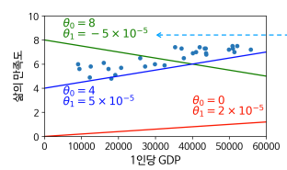
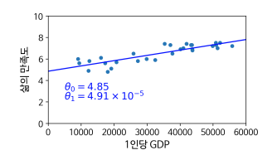
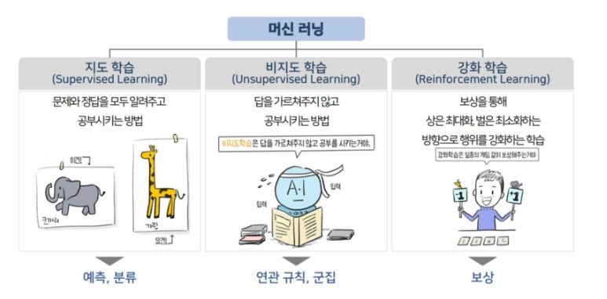
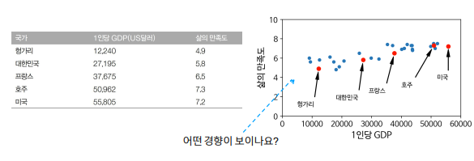
ML week1 Review
머신 러닝(Machine learning)
- 인공지능의 한 분야로 컴퓨터가 학습할 수 있도록 하는 알고리즘과 기술을 개발하는 분야
- 데이터를 통해 학습하도록 컴퓨터를 프로그래밍 하는 기술
- “머신러닝”은 명시적인 프로그래밍없이 컴퓨터가 학습하는 능력을 갖추게 하는 연구분야다. (Arthur Samuel , 1959)
- ex) 수신한 이메일이 스팸인지 아닌지 구분
2. 머신 러닝의 필요성과 적합한 문제 유형
- 필요성
- 컴퓨팅 성능의 향상과 빅데이터로 인해 비즈니스 가치 창출 가능
- 대용량의 데이터 분석을 통해 겉으로 보이지 않았던 패턴을 발견
- 문제 유형
- 알고리즘의 부재로 명시적 문제 해결이 불가능한 문제
- 프로그래밍이 어려운 문제(음성 인식)

Slide 3
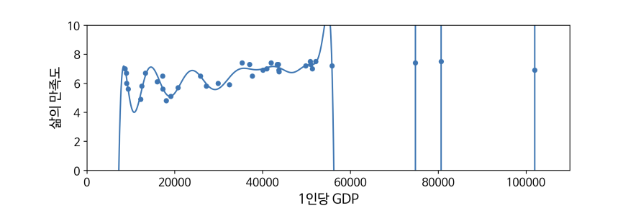
ML week1 Review

Slide 4
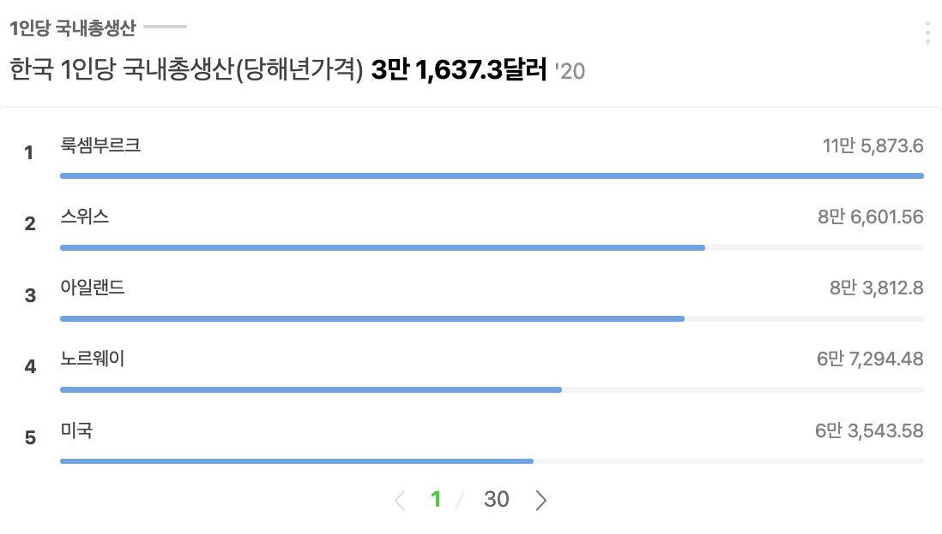
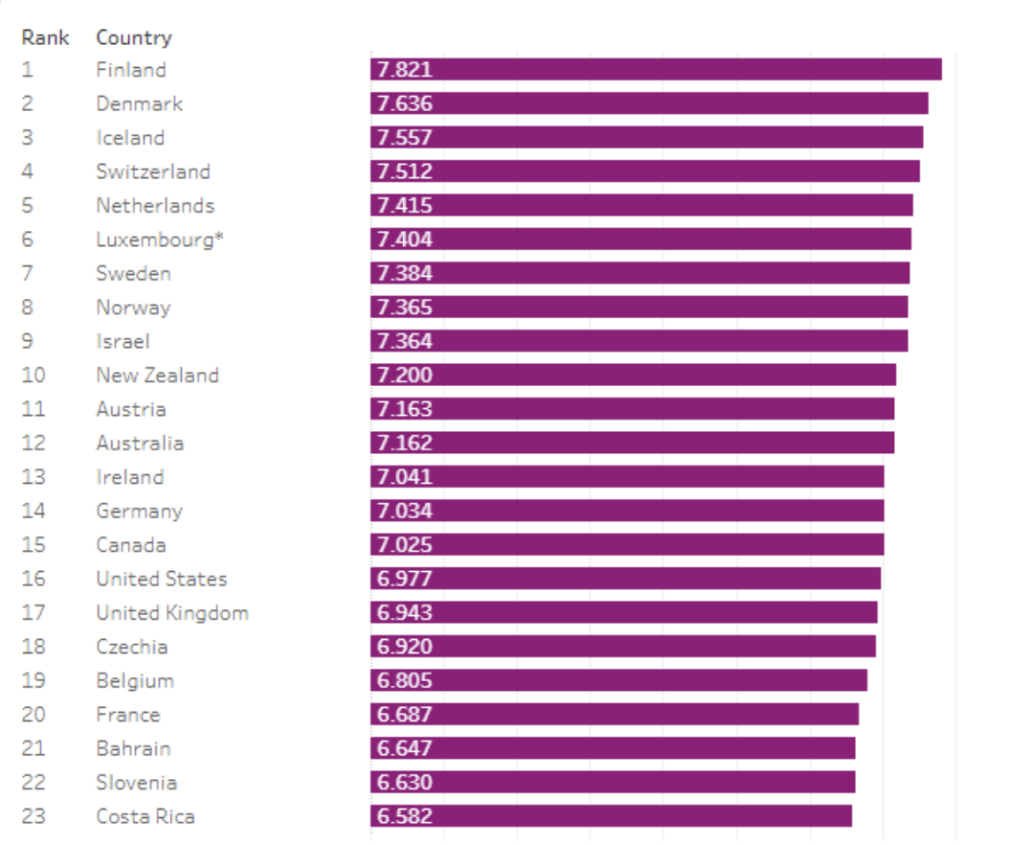
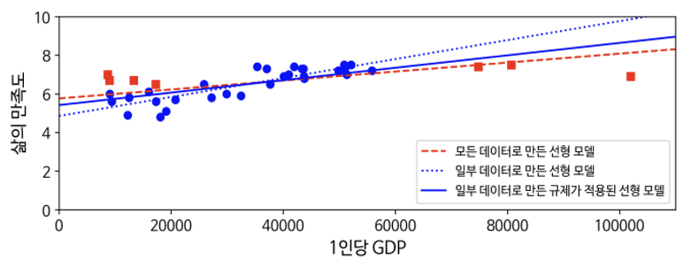
Challenging Task
머신러닝의 도전과제
1. 나쁜 데이터
2. 과대 적합, 과소 적합 (Overfitting & Underfitting)
- 과대 적합 : 학습 데이터에만 잘 들어 맞음. Test data에는 예측률 떨어짐
- 학습 데이터 증가
- 학습 데이터의 오류 데이터 수정(이상치와 같은 낮은 품질의 데이터 제거)
- 모델의 파라미터 개수가 적은 모델 사용 (복잡도가 낮은 모델)
- 특징의 수를 줄임
- 모델에 정규화를 추가
- 과소 적합 : 학습이 안됨
- 더욱 복잡한 모델을 사용
- 더욱 좋은 특징을 사용
- 모델의 정규화 축소
3. 특징공학
4. No free lunch

Slide 5
ML week1 Review
머신러닝의 도전과제
1. 나쁜 데이터
충분하지 않은 데이터
대표성 없는 훈련 데이터
샘플링 편향으로 인한 문제
낮은 품질의 데이터
이상치 (데이터들과 거리가 있는 값), 결측치(NA) 처리 문제
관련없는 특성
2. 과대 적합, 과소 적합 (Overfitting & Underfitting)
- 과대 적합 : 학습 데이터에만 잘 들어 맞음. Test data에는 예측률 떨어짐
- 과소 적합 : 학습이 안됨
3. 특징공학
- 많은 특징 X , “좋은 특징” 을 사용하는 것이 중요
4. No free lunch
- 어떤 가정도 없다면 특정 모델이 뛰어나다고 판단할 근거가 없다는 이론

Slide 6
Machine Learning
2022하계SW멘토링 Week2
0. week1 Review
1. Data Loading
2. Data Preprocessing

Slide 7
Machine Learning Pipeline
문제 정의
목표 설정
데이터
추출
데이터
전처리
탐색적
데이터
분석
모델링
평가
Data Extraction
Data Preprocessing
Numpy
pandas
EDA
Pandas
Pandas-profiling
Modeling & Evaluation
Scikit-learn
XGBoost
LightGBM
Keras
Tensorflow
Pytorch
Pycaret

Slide 8

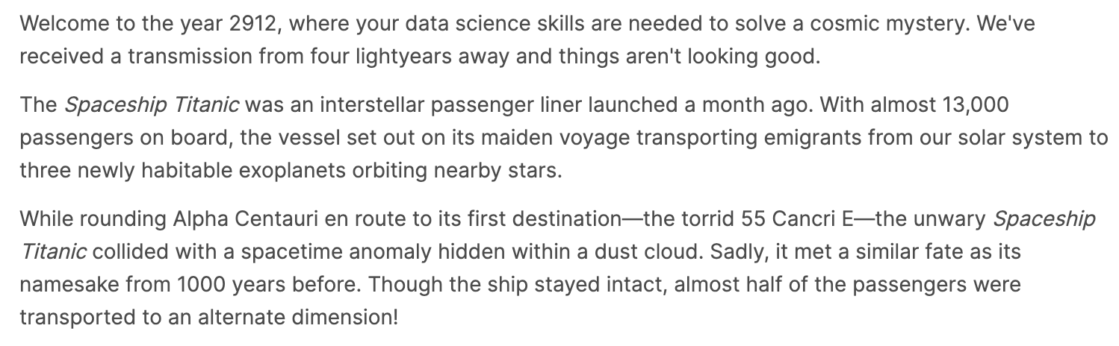
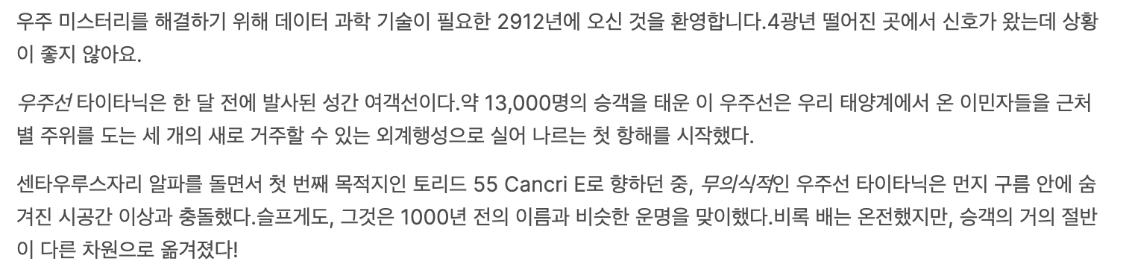
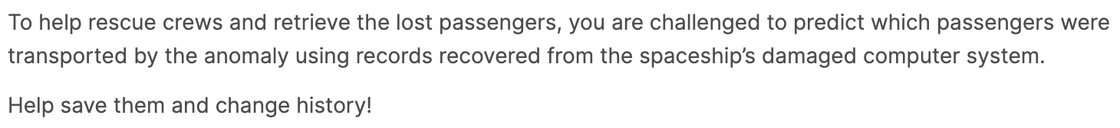
Frame the Problem

Slide 9
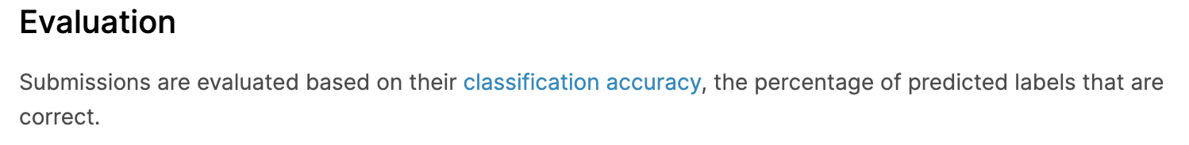
Frame the Problem
주어진 문제
-> 승객 정보를 바탕으로 어떤 승객이 사라졌는지 예측하기!
시스템 설계 방향
-> 지도/비지도/강화
-> 분류/회기
성능 측정 지표 (Cost Function)
->

Slide 10
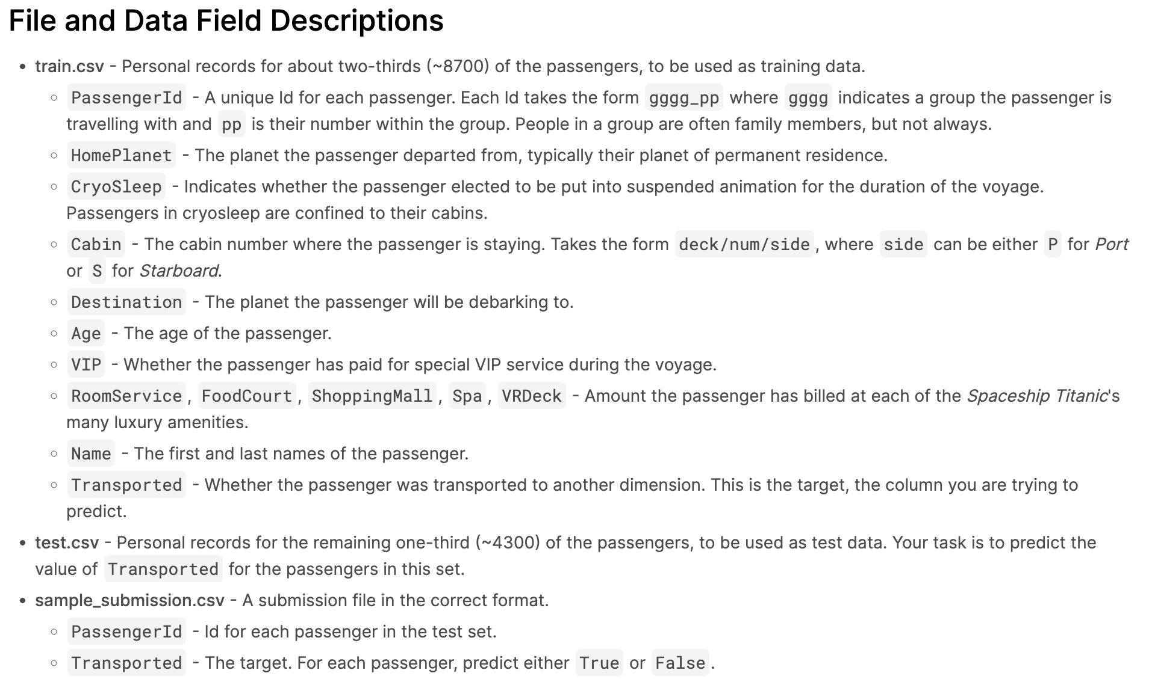
Frame the Problem
Train/Test Set 정보
https://www.kaggle.com/competitions/spaceship-titanic/data?select=train.csv

Slide 11

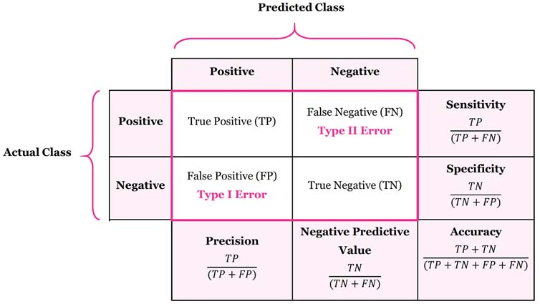
Classification Cost Function(Accuracy)
Accuracy에 대한 설명(Kaggle)
https://developers.google.com/machine-learning/crash-course/classification/accuracy
Positive -> True
Negative -> False
Predicted Class -> 모델의 예측
Actual Class -> 원래 Class(정답)
Precision -> 정밀도
Sensitivity -> 민감도
Specifiecity -> 특이도
Negative Predictive Value -> 음성 예측도
Accuracy -> 정확도
그외.. F1-score, Recall

Slide 12
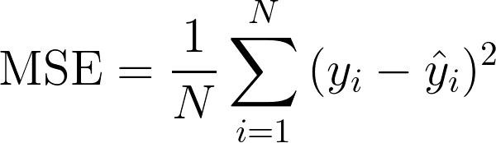
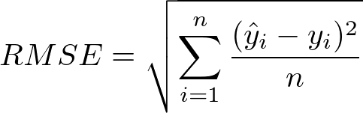
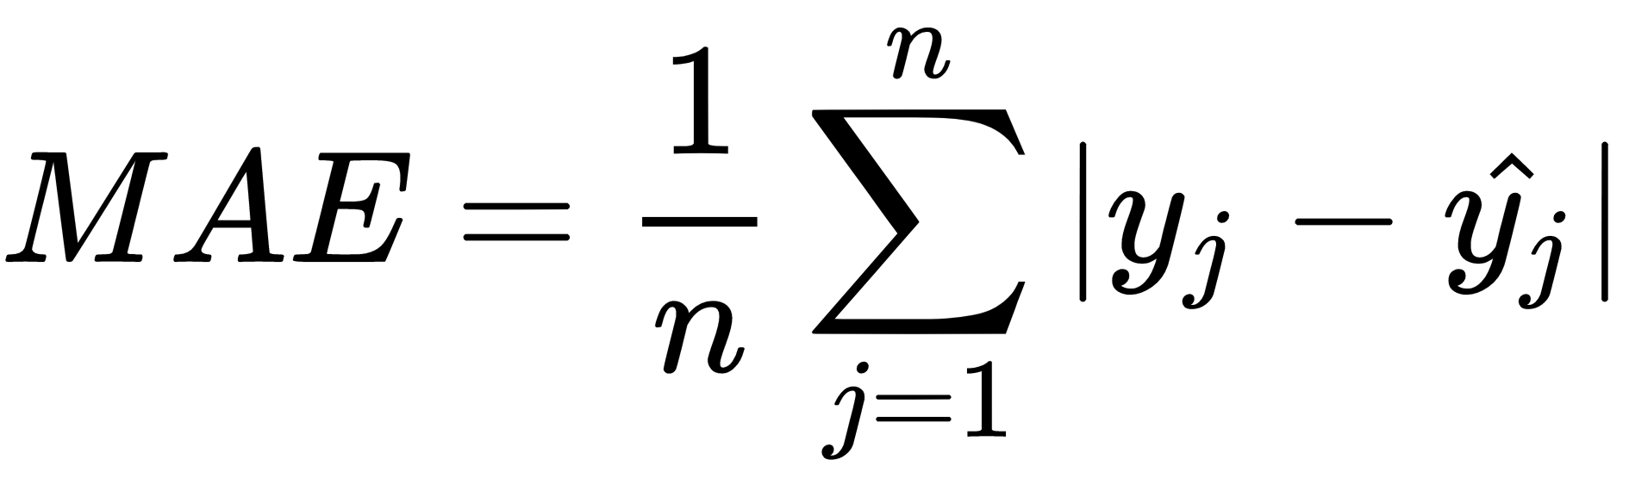
Regression Cost Function

Slide 13
Machine Learning Pipeline
Process | Explanation | Output
 | DataSet 불러오기 (csv, excel ..ect) - train set (학습용, label O) - test set (평가용, label X) | Data Sets
 | 결측치 처리, 이상치 처리, 데이터 보정 | 데이터 정리
 | Feature Engineering - 기존 데이터를 활용하여 신규 데이터 열 생성 - 카테고리 데이터 변형(one hot Encoding), (ex 계절, 년/월/일 등 ) Feature Selection / Extraction - 중요 데이터 선정 - 필요 없는 데이터 삭제(상관성 낮은 데이터) | 데이터 정리
 | Train Datasets를 학습과 학습 평가용으로 분할 - 주로 학습(80%), 학습 평가용 (20%) | x_train, y_train, x_valid, y_valid
 | 학습할 모델 생성 - 회기 : 연속형 레이블 (LR, Ridge, Lasso, RF) - 분류 : 범주형 레이블 (LR, DT, RG, GB) | MODEL
 | 학습 데이터를 이용하여 생성된 모델 학습 | pred_train, pred_valid
 | 예측값과 실제값을 비교하여 성능 평가 - 학습 데이터와 평가 데이터의 차이가 크면 문제 | train_score, test_score
 | 학습된 모델에 예측하고자 하는 데이터를 넣어 예측 - Test Set or 미래에 발생할 데이터 | Pred_test
 | 예측 결과를 제출 | RANK
Data Loading
Data Preprocessing
Feature
Engineering
Feature
Selection
Feature
Extraction
Data Splitting
Modeling
Hyper
Parameter
Tuning
Training (fit)
Evaluation
Inferencing
Submission

Slide 14
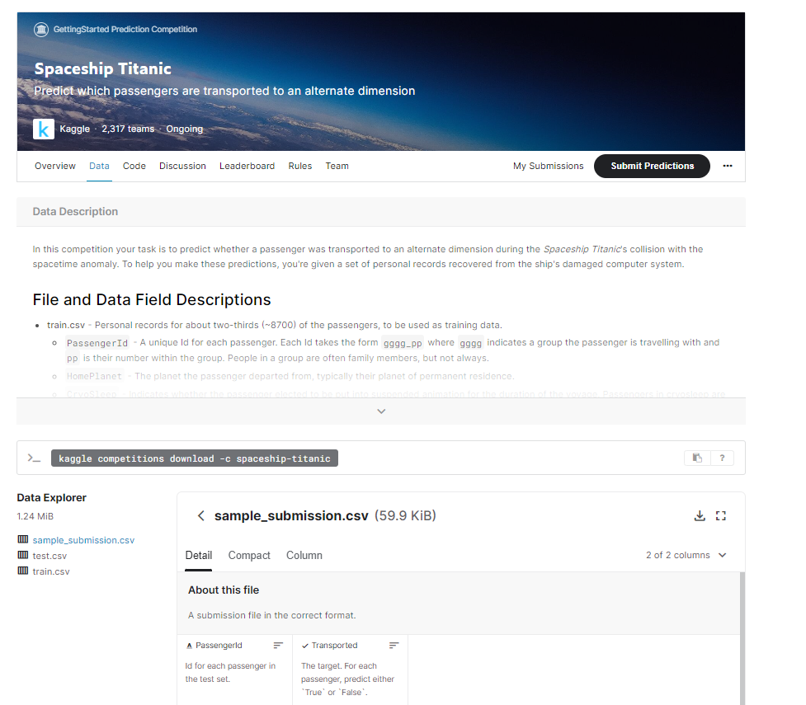
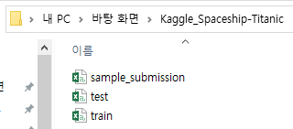
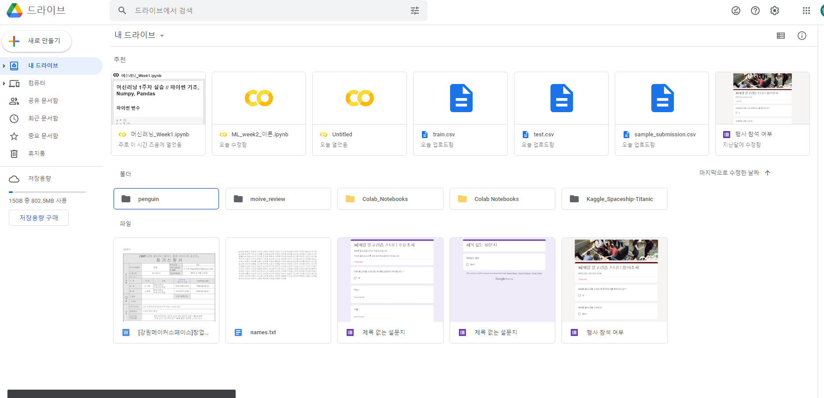
Data Loading
Drag & Drop
3개 모두 다운로드

Slide 15
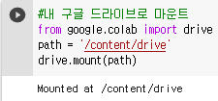
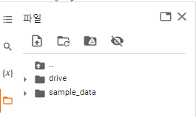
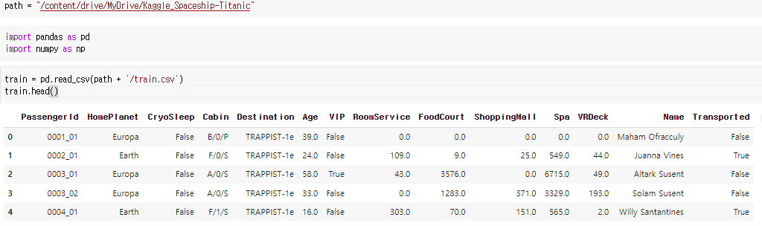
Data Loading
주로 Pandas 이용
read_csv
read_excel
… ect
혹은 scikit-learn의 Dataset

Slide 16
Machine Learning
2022하계SW멘토링 Week2
0. week1 Review
1. Data Loading
2. Data Preprocessing

Slide 17
Machine Learning Pipeline
Process | Explanation | Output
 | DataSet 불러오기 (csv, excel ..ect) - train set (학습용, label O) - test set (평가용, label X) | Data Sets
 | 결측치 처리, 이상치 처리, 데이터 보정 | 데이터 정리
 | Feature Engineering - 기존 데이터를 활용하여 신규 데이터 열 생성 - 카테고리 데이터 변형(one hot Encoding), (ex 계절, 년/월/일 등 ) Feature Selection / Extraction - 중요 데이터 선정 - 필요 없는 데이터 삭제(상관성 낮은 데이터) | 데이터 정리
 | Train Datasets를 학습과 학습 평가용으로 분할 - 주로 학습(80%), 학습 평가용 (20%) | x_train, y_train, x_valid, y_valid
 | 학습할 모델 생성 - 회기 : 연속형 레이블 (LR, Ridge, Lasso, RF) - 분류 : 범주형 레이블 (LR, DT, RG, GB) | MODEL
 | 학습 데이터를 이용하여 생성된 모델 학습 | pred_train, pred_valid
 | 예측값과 실제값을 비교하여 성능 평가 - 학습 데이터와 평가 데이터의 차이가 크면 문제 | train_score, test_score
 | 학습된 모델에 예측하고자 하는 데이터를 넣어 예측 - Test Set or 미래에 발생할 데이터 | Pred_test
 | 예측 결과를 제출 | RANK
Data Loading
Data Preprocessing
Feature
Engineering
Feature
Selection
Feature
Extraction
Data Splitting
Modeling
Hyper
Parameter
Tuning
Training (fit)
Evaluation
Inferencing
Submission

Slide 18
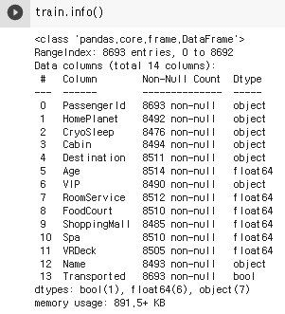
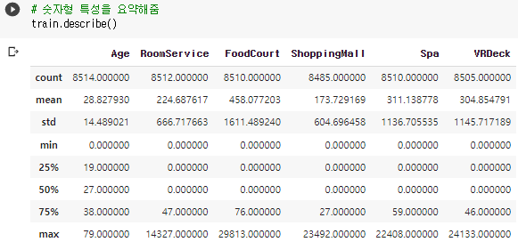
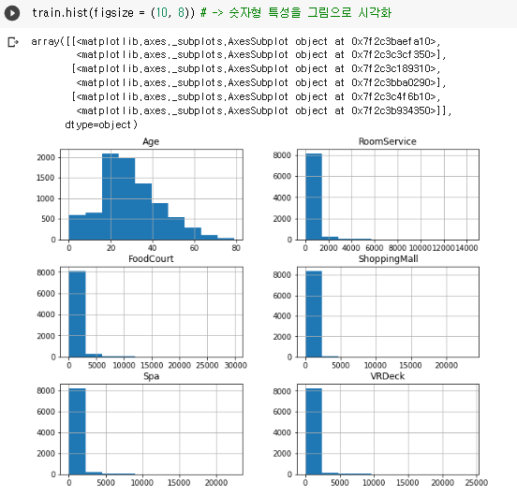


Before Data Preprocessing

Slide 19
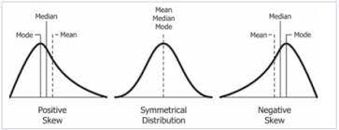
Data Preprocessing
결측치 (NA) 처리방법
- fillna(), dropna(), Imputer()
이상치 처리 방법
- IQR
데이터 편향시 데이터 처리 방법
- Normalization(정규화) [0 ~ 1],
standardization(표준화) [평균 0 , 표준편차 = 1]
그 외 -> 이상치를 평균값, 최빈값으로 대체
데이터에 np.sqrt() 함수를 적용
NaN값으로 바꾸고 Imputer 사용
.. Ect()

Slide 20
Data Preprocessing – NaN
결측치 (NA) 처리방법
fillna()
dropna()
Imputer()
If 데이터 수가 충분히 많다면?
-> dropna()를 통해 결측치가 존재하는 행을 모두 없애도 괜찮을 것.
But! 결측치가 존재하는 데이터와 유사한 데이터가 Test Set에 존재한다면..?
+ Kaggle 처럼 데이터가 제한적인 경우
-> fillna()를 통해 최빈값 혹은 중앙값을 통한 결측치 보간
-> Imputer()를 통한 결측치 예측!

Slide 21
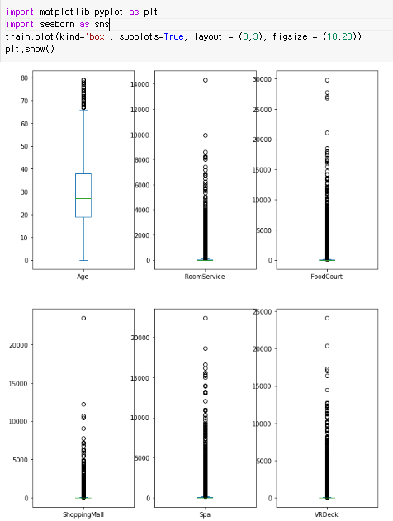
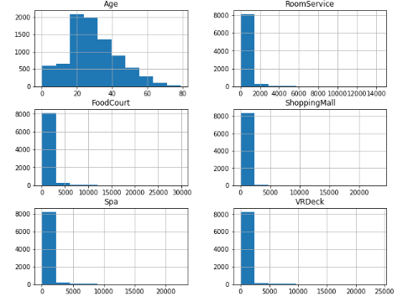
Data Preprocessing – IQR/편향
이상치 : '패턴에서 벗어난 값’ 또는 '중심에서 좀 많이 떨어져 있는 값
-> boxplot을 통해 시각화 하여 처리
데이터 편향 : 데이터의 분포가 한쪽으로 치우친 것을 의미
Age = 0
-> NaN 값을 0으로 채운건지 아니면 진짜 0살 데이터인지 알 수 없음.
RoomService, FoodCourt ..ect -> 평균과 차이가 큰 값 처리를
어떻게 해야할까

Slide 22
Data Preprocessing – 편향
데이터 편향 : 데이터의 분포가 한쪽으로 치우친 것을 의미
-> ex) 루즈벨트 대통령 선거 예측 -> 반대의 결과가 나온 이유는 데이터가 편향되었기 때문
우리의 데이터도 편향 처리를 해주지 않는다면
예측 결과 또한 편향될 것.
Normalization(정규화) [0 ~ 1],
standardization(표준화) [평균 0 , 표준편차 = 1]
그 외 -> 이상치를 평균값, 최빈값으로 대체
데이터에 np.sqrt() 함수를 적용
NaN값으로 바꾸고 Imputer 사용
.. Ect()

